Slide 1
解密双十一之电商秒杀系统实战
Notes:
这就是我们即将开始的课程，引入标题后。大家好，开始课程之前，我先进行简单的个人介绍，牛皮吹完了，我们言归正传，大家都知道
电商业务：阿里，京东，拼多多，亚马逊
业务规模和技术难度来说，电商系统组成：商品和类目，搜索和推荐，交易和订单，支付和结算，营销和优惠，供应链和物流，会员和权益、买家和卖家等，
引入秒杀系统，一秒杀完，火车票，秒杀系统的特点

Slide 2
课程内容
课程介绍和课程目标
系统分析设计与实现
性能度量和压力测试
架构持续优化和演进

Slide 3
课程介绍和课程目标
课程简介
前序知识
课程目标
Notes:
提前的整体视角
知识体系和非入门，理解和共鸣
程度，解决问题，上升台阶

Slide 4

课程介绍和课程目标
课程简介
本课程通过历年电商双十一中最常见的秒杀业务场景，来学习在超高并发场景下，如何保障秒杀系统的高性能、高可用和高一致性架构
什么是系统的高可用、一致性和高性能呢？
Notes:
双十一实战背景
秒杀特点典型，完整，高并发代表性
举一反三，触类旁通，吾生也有涯，而知也无涯。以有涯随无涯，殆已！

Slide 5
课程介绍和课程目标
课程简介
高可用【稳】
高可用:指流量符合预期时肯定要稳定；流量超出预期时也同样不能掉链子，要保证秒杀活动顺利完成
秒杀系统衡量
三大核心指标
一致性【准】
一致性，指的是数据的一致性；秒杀5台小米手机，那就只能成交5台，多一台少一台都不行
高性能【快】
高性能，指的是系统响应快，用户体验好；不会出现系统异常或下单很慢等情况
Notes:
先解释概念，再提出衡量标准
其他标准后面再说，伸缩性，安全性，可扩展性

Slide 6
课程介绍和课程目标
前序知识
熟悉Java、Spring Boot和Eclipse/IDEA
熟悉MyBatis、MySQL和Redis
熟悉Maven、Linux/Unix和Shell
Notes:
阿里自成体系的对应产品

Slide 7
课程介绍和课程目标
课程目标
掌握电商中秒杀业务及其具体设计和实现
掌握超高并发架构的理论和具体实践方法
掌握衡量系统架构优劣的理论和度量手段
Notes:
清晰的目标等于成功了一半
抛砖引玉，真正有所得
理论指导的实战，接近阿里京东等大厂，理论，为什么
量化和可视化，健康，容量，公说公有理婆说婆有理，度量好坏，指引方向，优化方向和瓶颈识别，心中有底

Slide 8
课程介绍和课程目标
本章小结
学习这门课我们要达到怎样的目标
学好这门课需要准备哪些前序知识
学完这门课能得到什么收获和提升
Notes:
面试

Slide 9
系统分析设计和实现
秒杀的系统分析
秒杀的系统设计
秒杀的系统实现
Notes:
开发三部曲，以盖房子施工类比，分析：需求来源于业务场景。设计：水电煤网。实现：施工队进工地。还有上线运维，不断迭代（第四部分）
熟悉软件工程全流程，得到一个基本可用的秒杀系统

Slide 10
系统分析设计和实现
系统分析
业务场景
技术目标
Notes:
系统分析是分析什么

Slide 11

系统分析设计和实现
系统分析-业务场景
Notes:
眼见为实，时间、库存，低价隐隐流量，买不到高并发

Slide 12
系统分析设计和实现
系统分析-业务场景
大量用户在同一时间，抢购同一商品，瞬时流量激增
用户数量远大于库存数量，只有少部分用户能够成功
实际卖出商品不能超出计划卖出的商品，即不能超卖
Notes:
没有业务场景，就没有技术目标

Slide 13
系统分析设计和实现
系统分析-技术目标
支撑千万级高并发的秒杀系统稳定
控制秒杀活动的开始和结束的状态
防止库存被超卖导致资损或卖不完
Notes:
清晰的目标等于成功了一半，技术目标与业务场景的关联

Slide 14
系统分析设计和实现
系统设计-架构设计
客户端
PC/App
PC/App
接入层
Nginx
Nginx
应用层
秒杀应用
秒杀应用
下单应用
数据层
MySQL
MySQL

Slide 15
系统分析设计和实现
系统设计-存储设计（数据库）
（1）t_campaign
（2）tb_campaign_item
campaign_id | 活动ID
start_time | 开始时间
end_time | 结束时间
status | 活动状态
product_id | 商品ID
stock | 库存
campaign_id | 活动ID
status | 商品状态

Slide 16
系统分析设计和实现
系统设计-存储设计（缓存）
缓存活动信息
缓存库存信息
<campaignId, CampaignInfo>
public class CampaignInfo{
int campaignId;
long startTime;
long endTime;
int status;
}
<itemId, ItemInfo>
public class ItemInfo{
String itemId;
int stock;
int campaignId;
int status;
}
Notes:
状态缓存
库存缓存
商品id+库存
商品id+状态
讲解点：
状态控制：定时任务控制
缓存和数据库一致性如何保障
缓存失效和更新策略

Slide 17
系统分析设计和实现（应用设计）
用户
秒杀应用
库存
下单应用
点击抢购
获取库存
获取库存失败
获取库存失败
校验库存
提示库存不足
扣减库存
提示扣减库存失败
扣减库存失败
下单
下单成功
下单失败
提示下单成功
回滚库存
提示下单失败
Notes:
1 图修改
2 秒杀加上下单
3 缓存与数据库的同步
4
写操作的顺序是： （1）淘汰cache； （2）写数据库； （3）在经过“主从同步延时窗口时间”后，再次发起一个异步淘汰cache的请求； 读操作的顺序是： （1）读cache，如果cache hit则返回； （2）如果cache miss，则读从库； （3）读从库后，将数据放回cache； 建议为所有cache中的item设置一个超时时间。
5、存储系统
6、缓存与存储的关系
7、事务设计

Slide 18
系统分析设计和实现（应用设计）
秒杀应用
库存缓存
库存DB
从缓存获取库存
存在，返回库存
不存在，查数据库
返回库存
更新库存到缓存
扣减库存
失效缓存
更新数据库
更新成功
更新失败
Notes:
1 图修改
2 秒杀加上下单
3 缓存与数据库的同步
4
写操作的顺序是： （1）淘汰cache； （2）写数据库； （3）在经过“主从同步延时窗口时间”后，再次发起一个异步淘汰cache的请求； 读操作的顺序是： （1）读cache，如果cache hit则返回； （2）如果cache miss，则读从库； （3）读从库后，将数据放回cache； 建议为所有cache中的item设置一个超时时间。
5、存储系统
6、缓存与存储的关系
7、事务设计

Slide 19
系统分析设计和实现
系统实现
开发
部署
运行

Slide 20
系统分析设计和实现
本章小结
掌握秒杀系统的需求分析方法
掌握秒杀系统的技术设计方法
能独立实现一个基本的秒杀系统
Notes:
面试

Slide 21
性能度量和压力测试
压力测试理论
压测准备
压测执行
压测结果分析
Notes:
面试

Slide 22
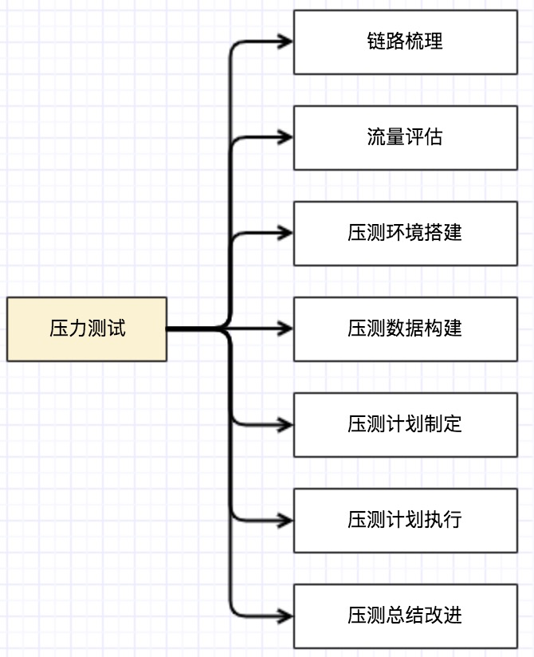
架构度量和压力测试
压测测试理论
Notes:
1、补充压测的理论：纯理论+BAT怎么做的
2、指标+系统环境的一致性（预发，生产）、压测模型的构造

Slide 23
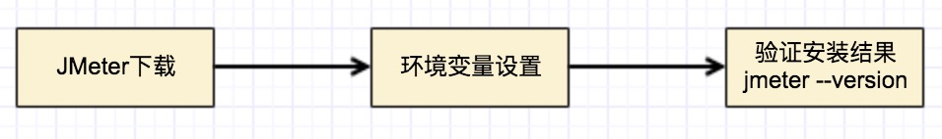
架构度量和压力测试
压测准备（Jmeter）
Notes:
1、补充压测的理论：纯理论+BAT怎么做的
2、指标+系统环境的一致性（预发，生产）、压测模型的构造
http://jmeter.apache.org/usermanual/index.html

Slide 24
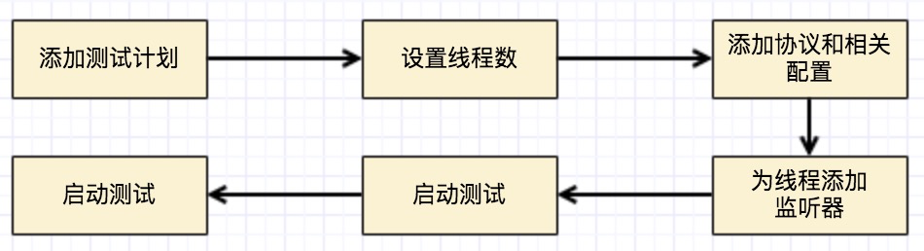
架构度量和压力测试
压测执行
Notes:
1、只讲述业务指标：qps rt
2、参考：jmeter的最佳实现
3、demo需补充障碍

Slide 25
架构度量和压力测试
压测结果分析
Notes:
1、补充压测的理论：纯理论+BAT怎么做的
2、指标+系统环境的一致性（预发，生产）、压测模型的构造
http://jmeter.apache.org/usermanual/index.html

Slide 26
架构度量和压力测试
本章小结
压测理论
Jmeter压力测试
压测结果分析
Notes:
面试

Slide 27
架构持续优化和演进
秒杀架构演进
压测准备
压测执行
压测结果分析
Notes:
面试

Slide 28
系统分析设计和实现
系统设计-通用架构设计理论
通用架构设计理论
理论 到 实践
秒杀系统架构设计
自顶向下、分而治之
存储设计
应用设计

Slide 29
系统分析设计和实现
系统设计-通用架构设计理论
简单问题
同类问题
复杂问题
分层
模块化
拆解
归类

Slide 30
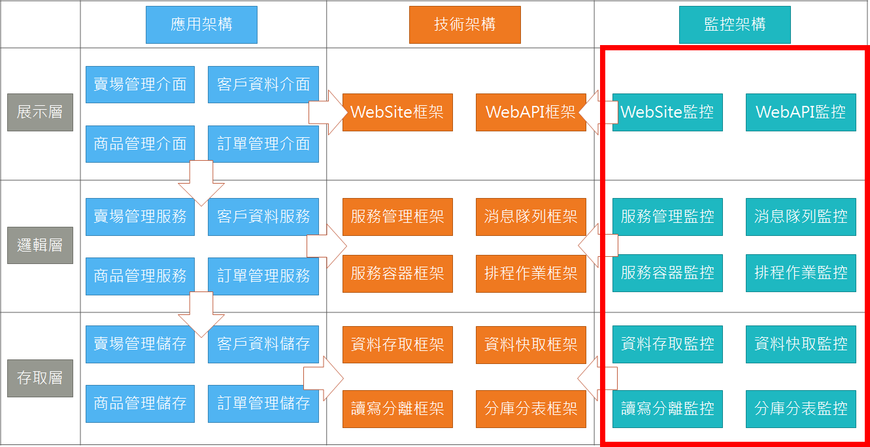
系统分析设计和实现
系统设计-通用架构设计理论

Slide 31
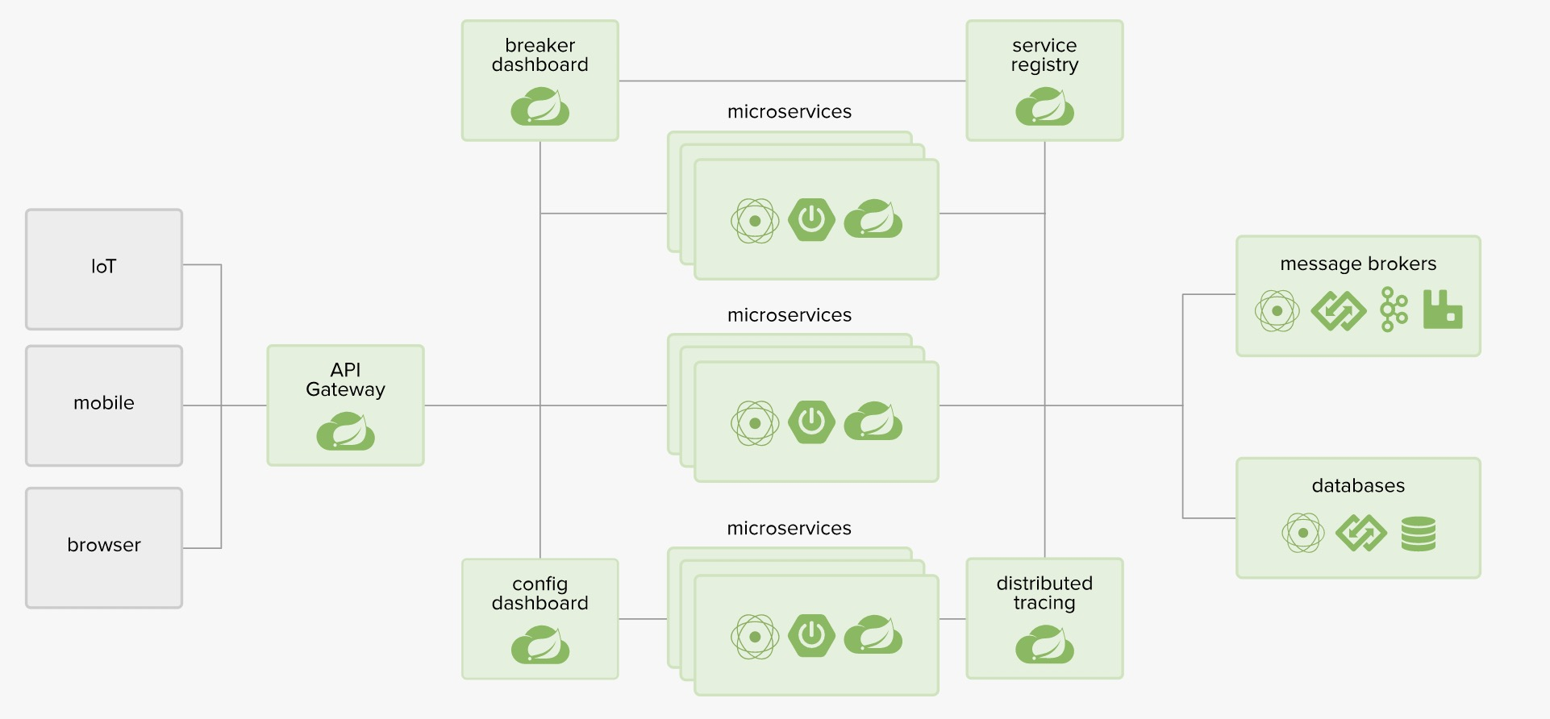
系统分析设计和实现
系统设计-通用架构设计理论

Slide 32
系统分析设计和实现
系统设计-通用架构设计理论
高性能
可伸缩
安全性
高可用
可扩展
5大架构维度

Slide 33
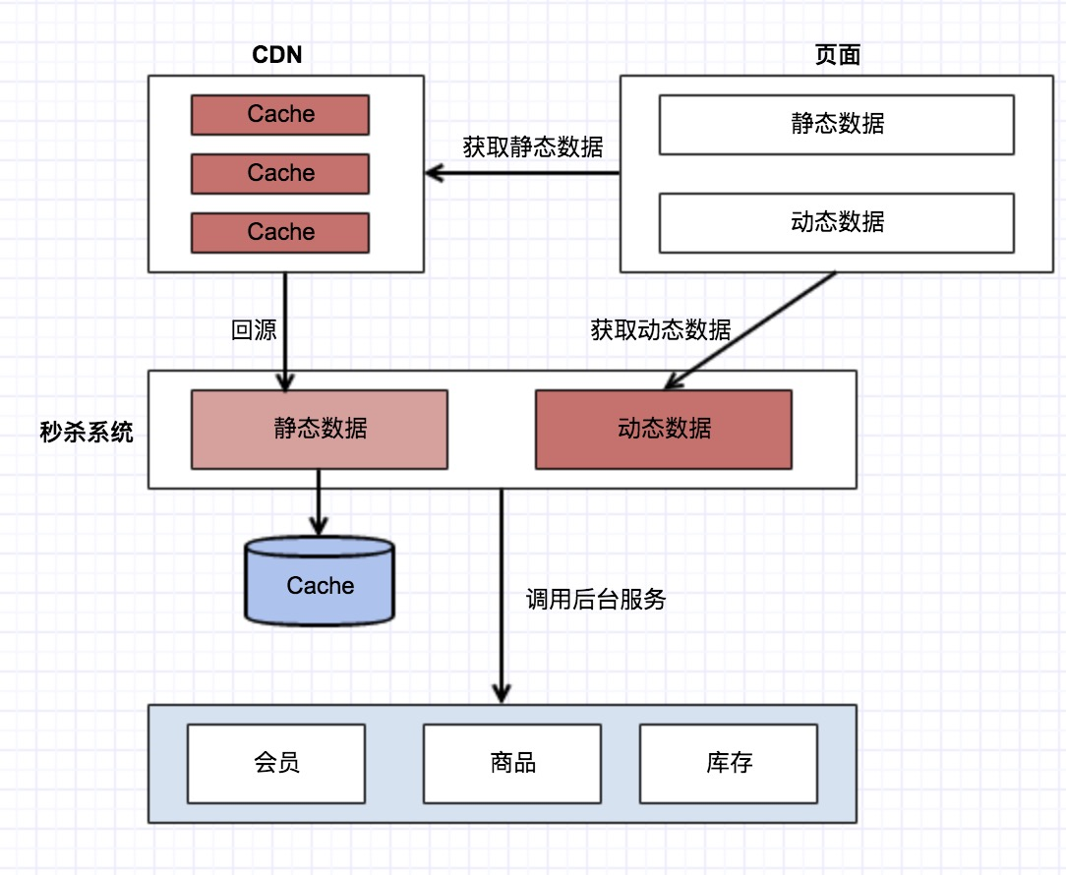
系统分析设计和实现
系统设计-存储设计（缓存）
1、缓存如何更新？
2、如何设计缓存失效？
Notes:
缓存结构
K-V结构：
<product_id, stock_info>
1、DB缓存的补充
2、图要想想怎么来画
3、缓存的更新、缓存的预热、缓存失效，缓存击穿、缓存雪崩 的影响
4、整体链路的缓存，从端侧、接入层、cdn、应用到db缓存

Slide 34
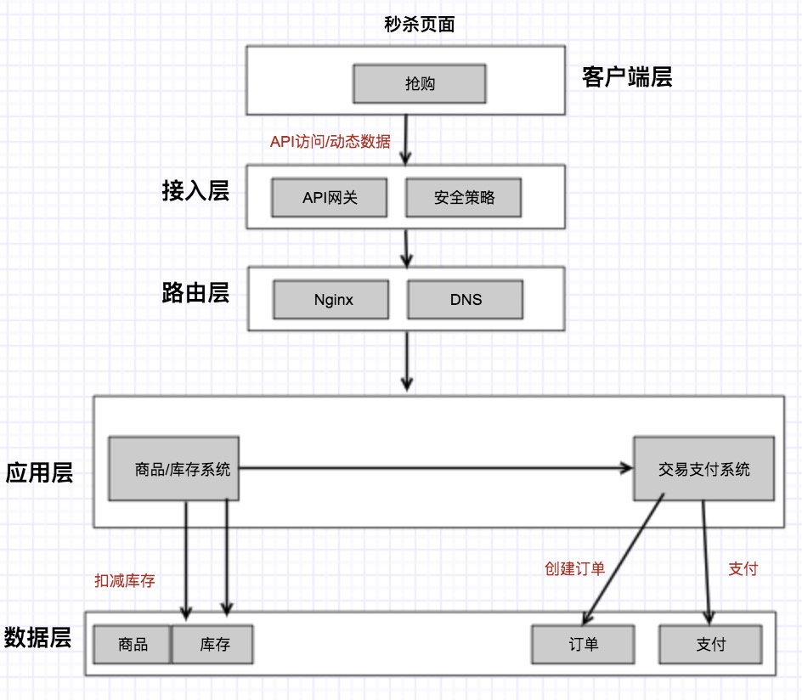
4.1 秒杀架构演进
阶段一：混合部署

Slide 35
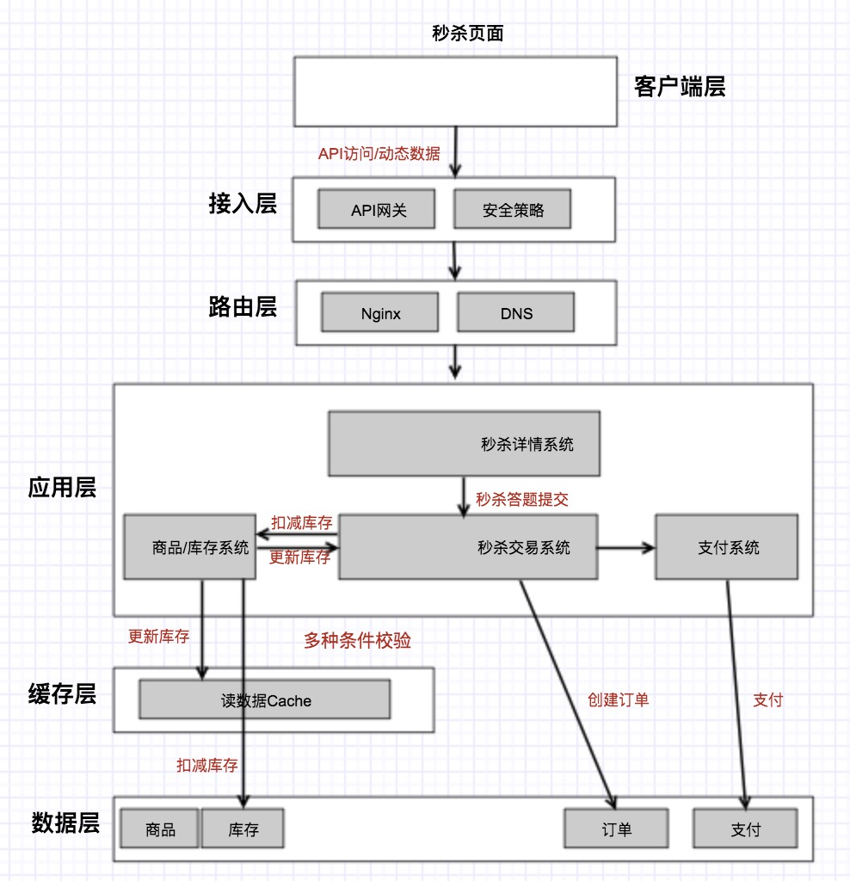
4.1 秒杀架构演进
阶段二：系统独立部署、答题
预计流量：10w/s

Slide 36
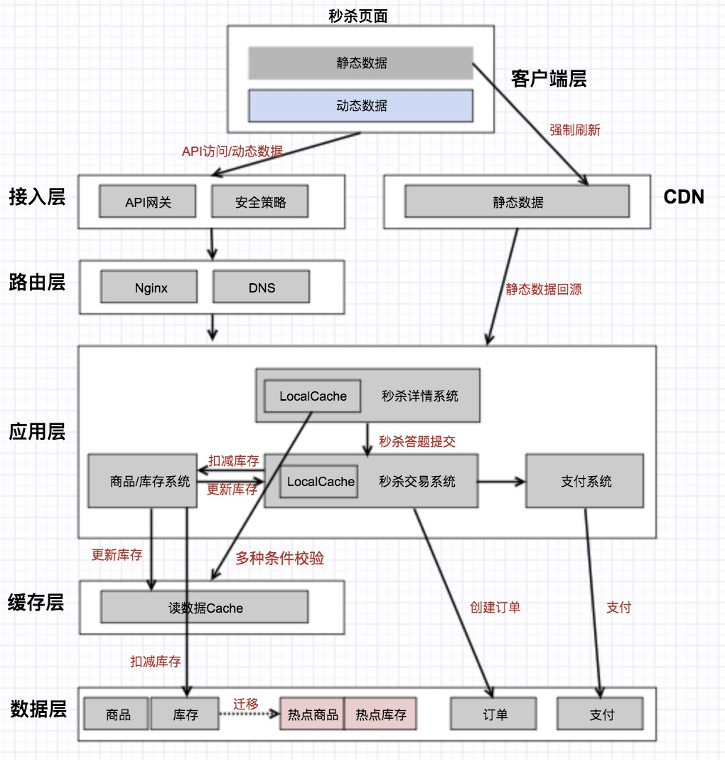
4.1 秒杀架构演进
阶段三：动静分离、限流保护、本地缓存
预计流量：100w/s

Slide 37
4.2 性能优化
内部优化
外部隔离
链路优化
应用性能优化
秒杀关键设计
集群流量控制
缓存设计
安全设计
Notes:
1、高性能 高可用拆成两个

Slide 38
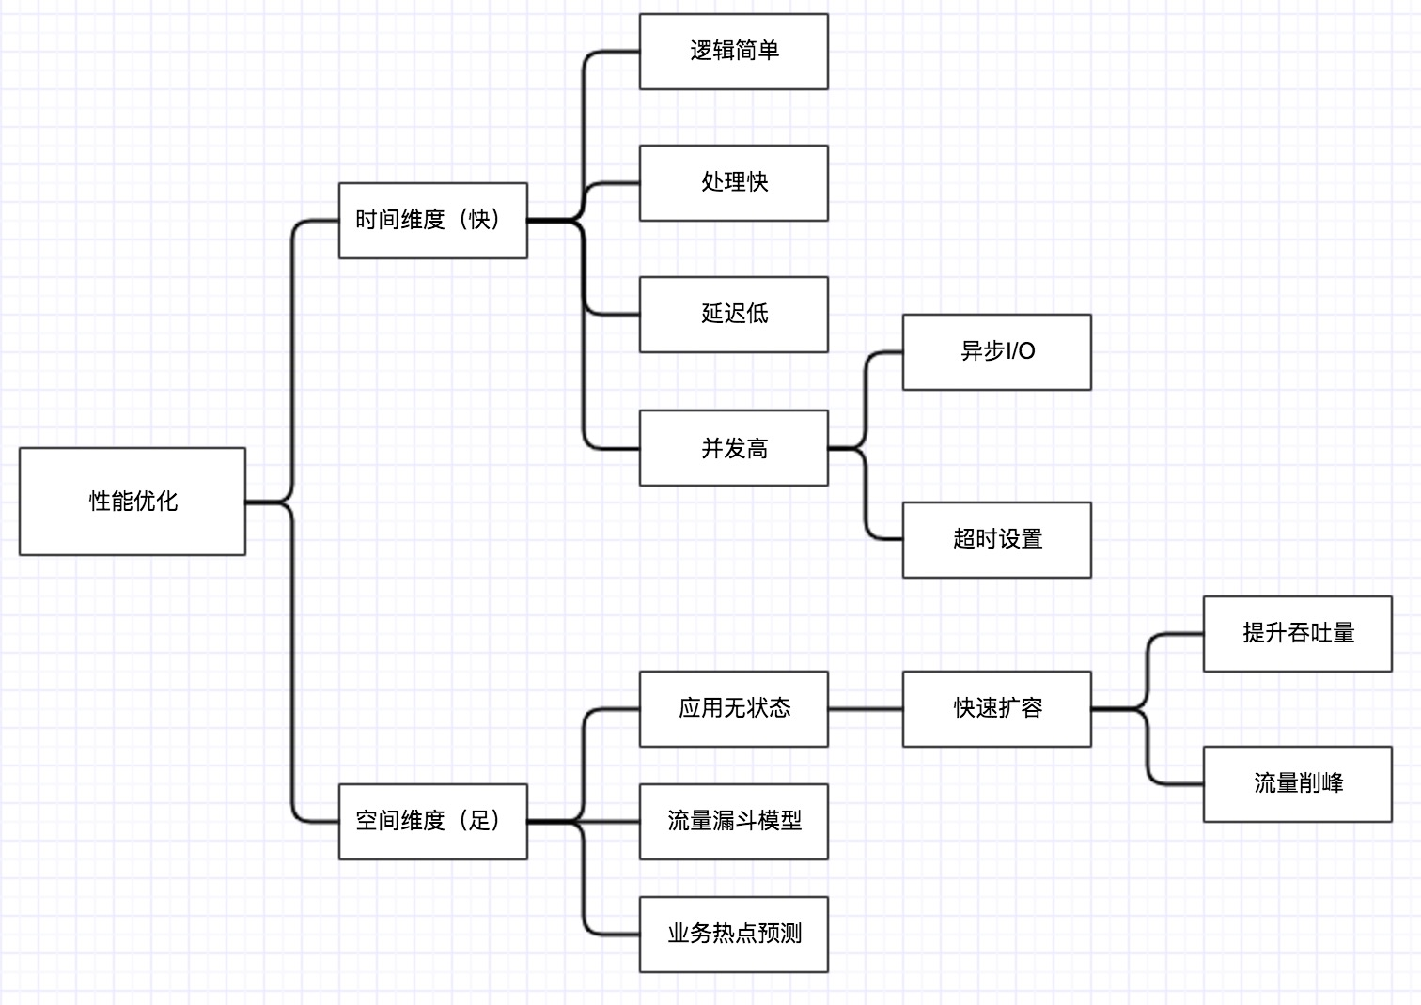
4.2.1 应用性能优化

Slide 39
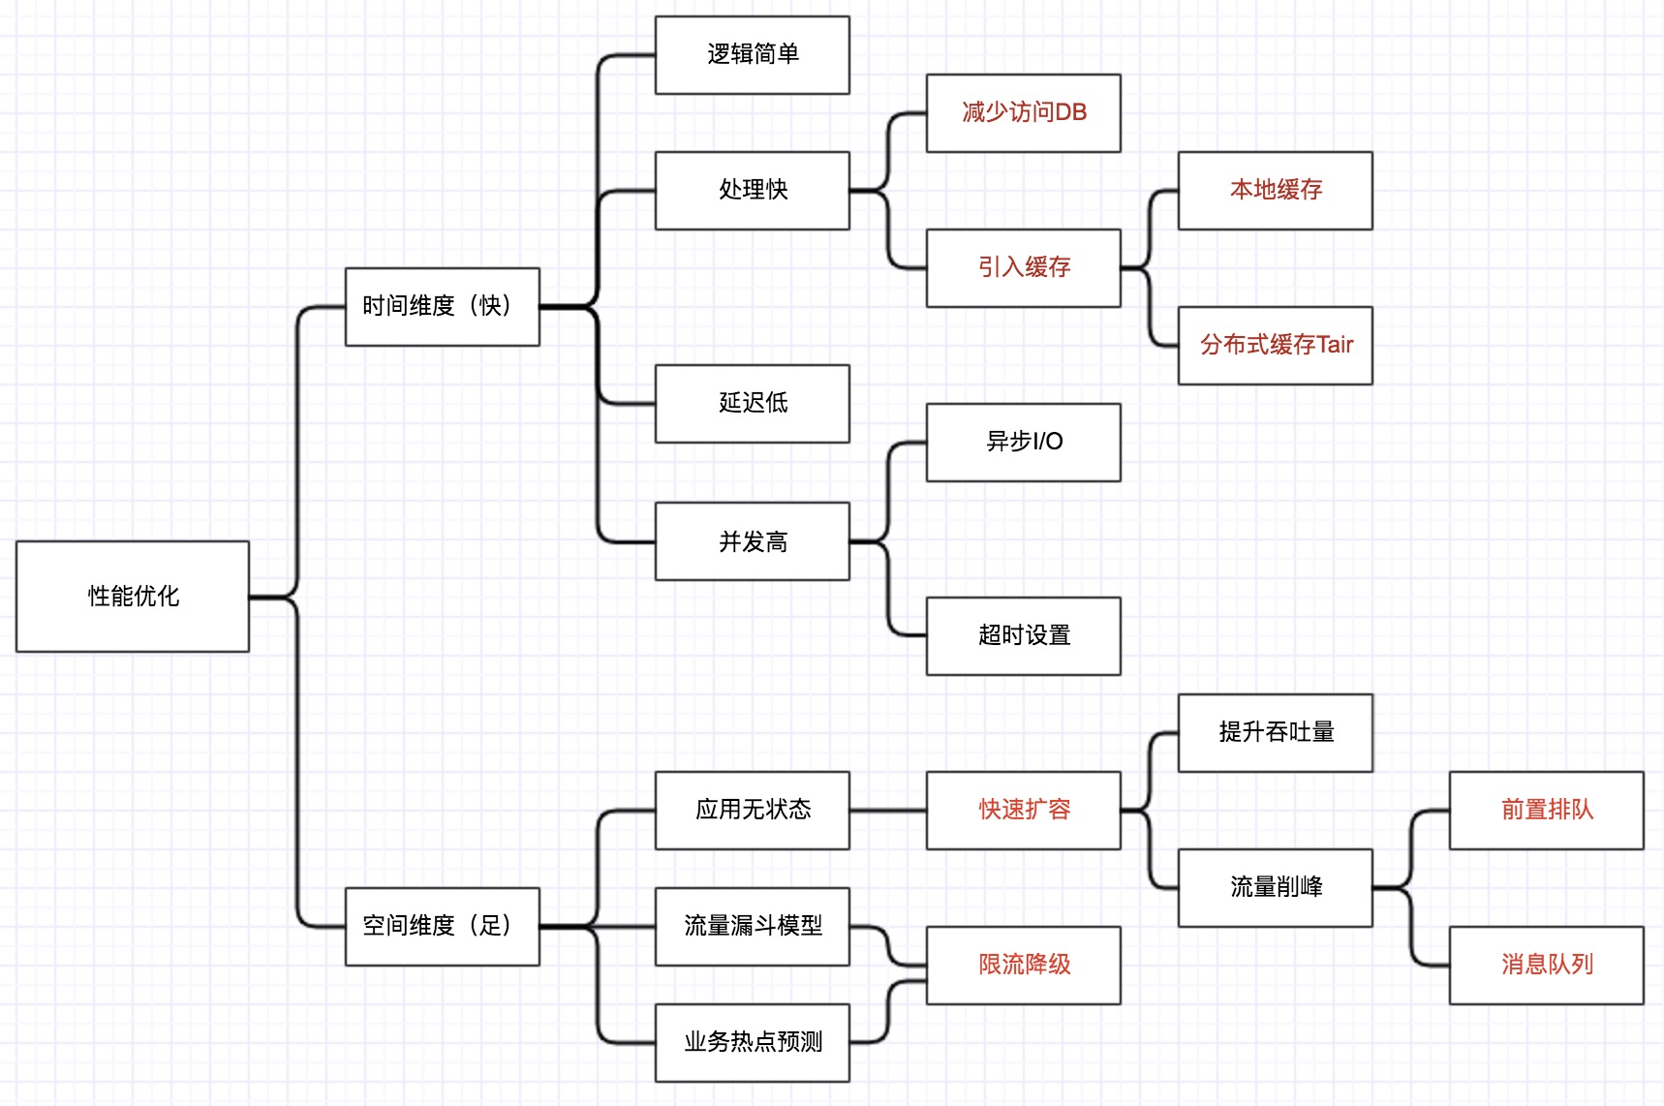
4.2.1 应用性能优化
Notes:
针对红色的部分，举例讲解
1、对强依赖进行限流，对弱依赖进行降级，对上游进行熔断

Slide 40
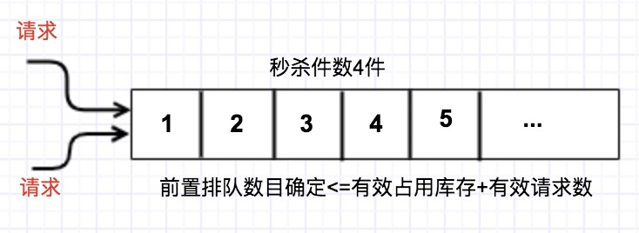
4.2.1 应用性能优化
Notes:
针对红色的部分，举例讲解
1、对强依赖进行限流，对弱依赖进行降级，对上游进行熔断

Slide 41
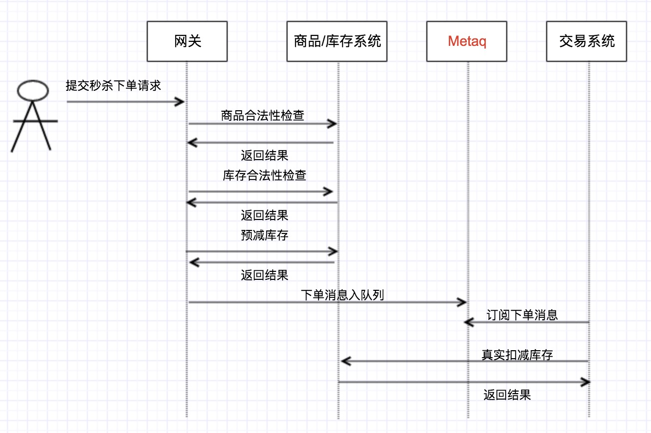
4.2.1 应用性能优化
Notes:
针对红色的部分，举例讲解
1、对强依赖进行限流，对弱依赖进行降级，对上游进行熔断

Slide 42
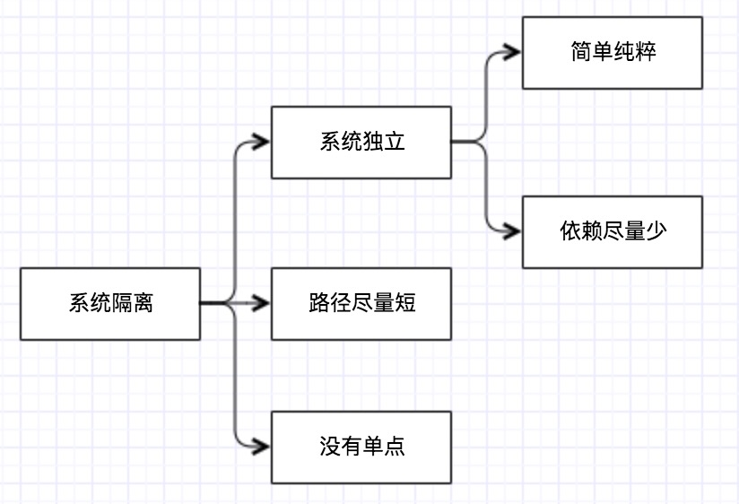
4.2.2 系统隔离

Slide 43
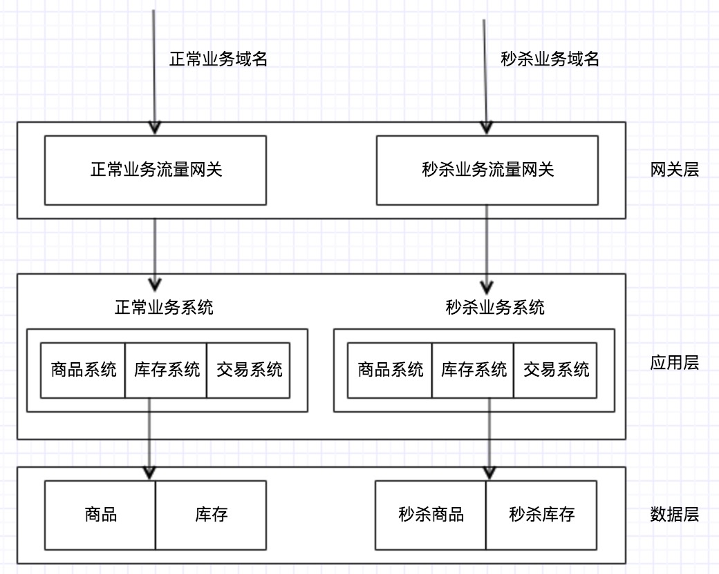
4.2.2 系统隔离

Slide 44
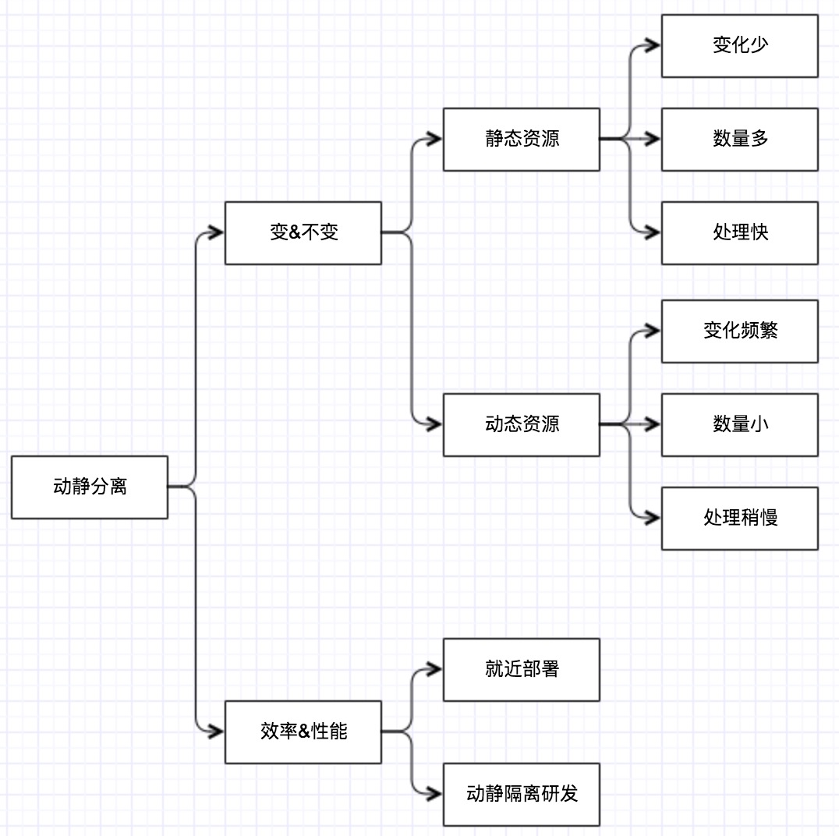
4.2.3 动静分离

Slide 45
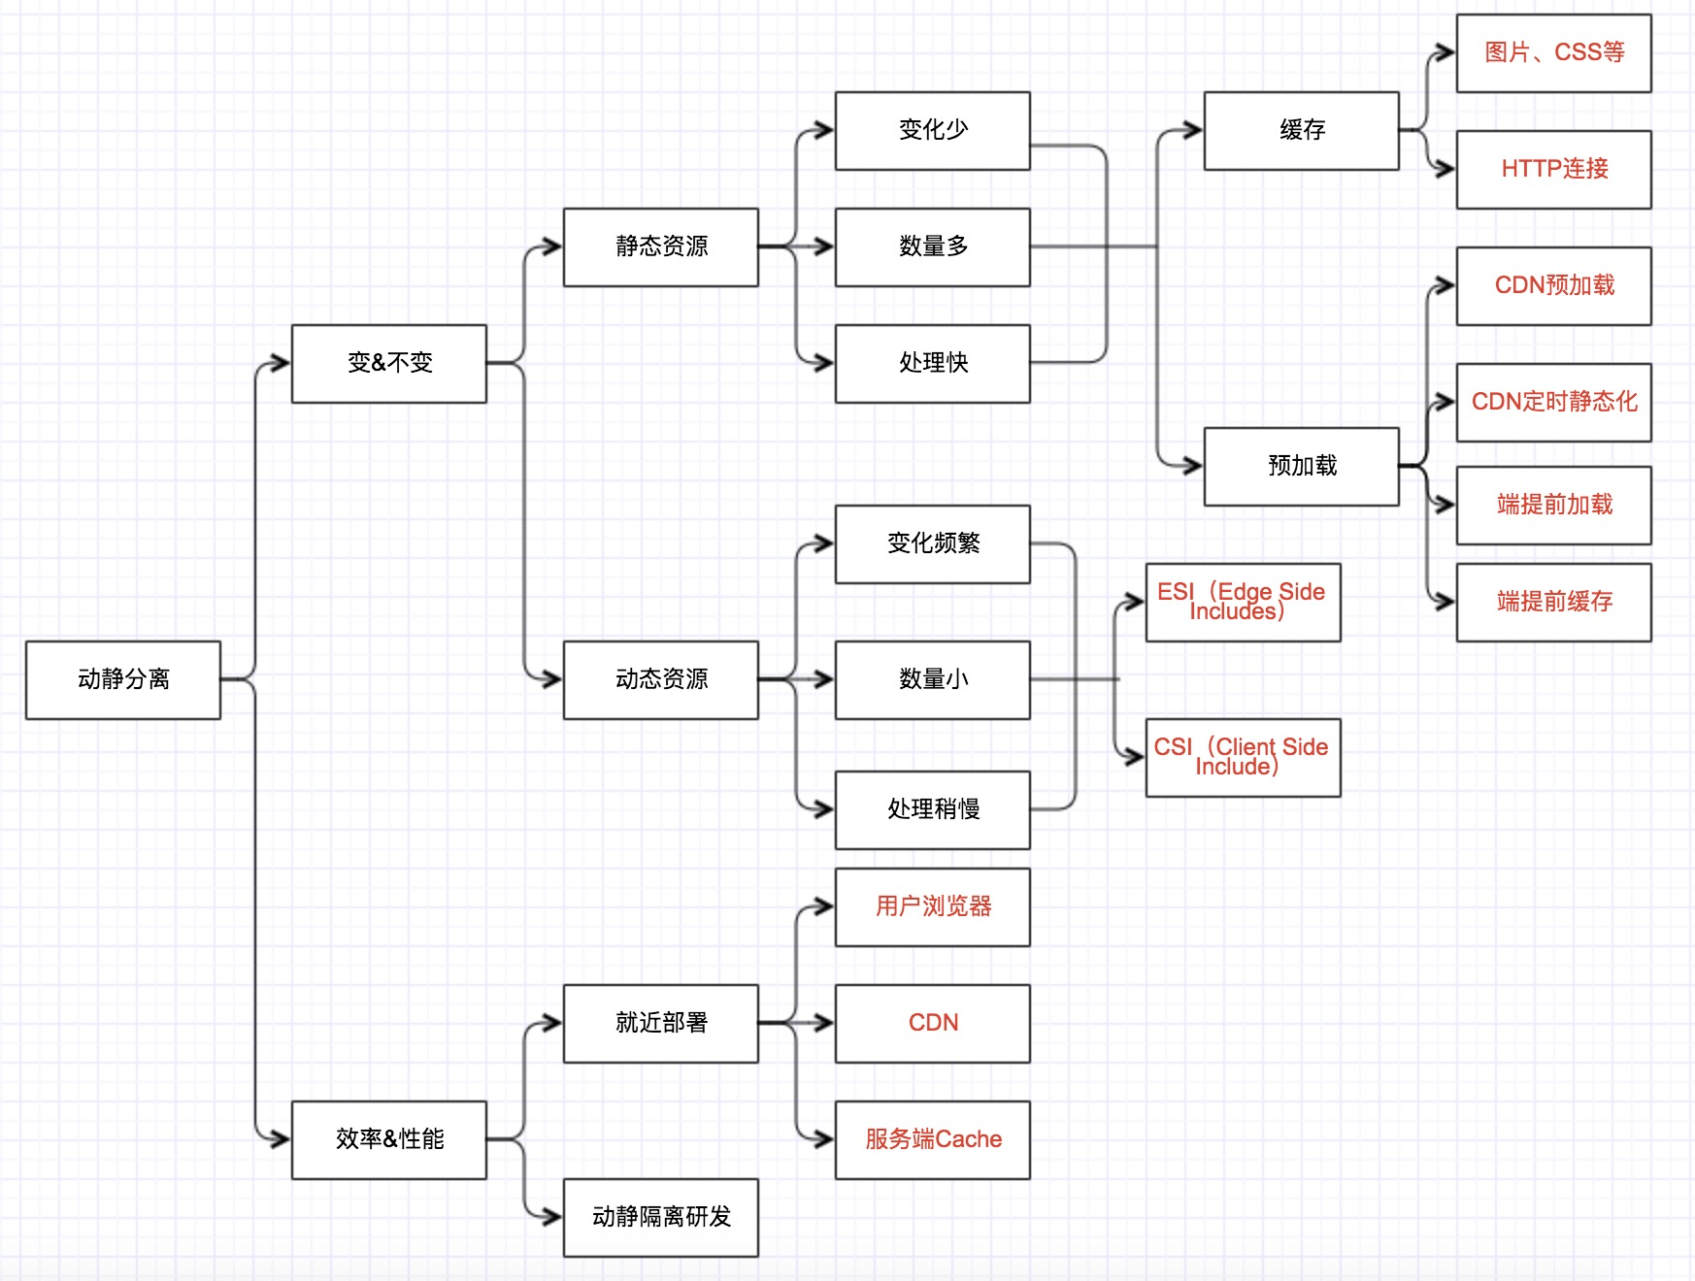
4.2.3 动静分离

Slide 46
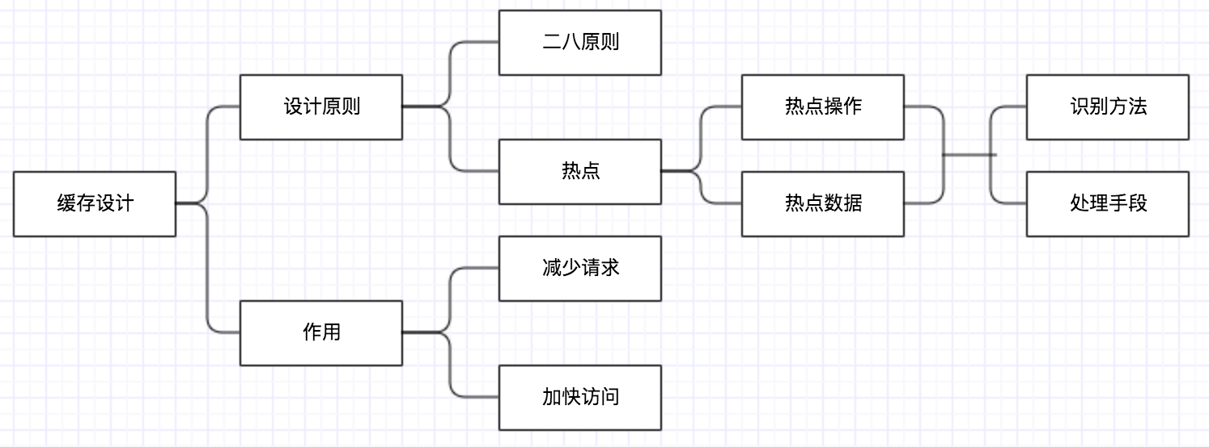
4.2.4 缓存设计

Slide 47
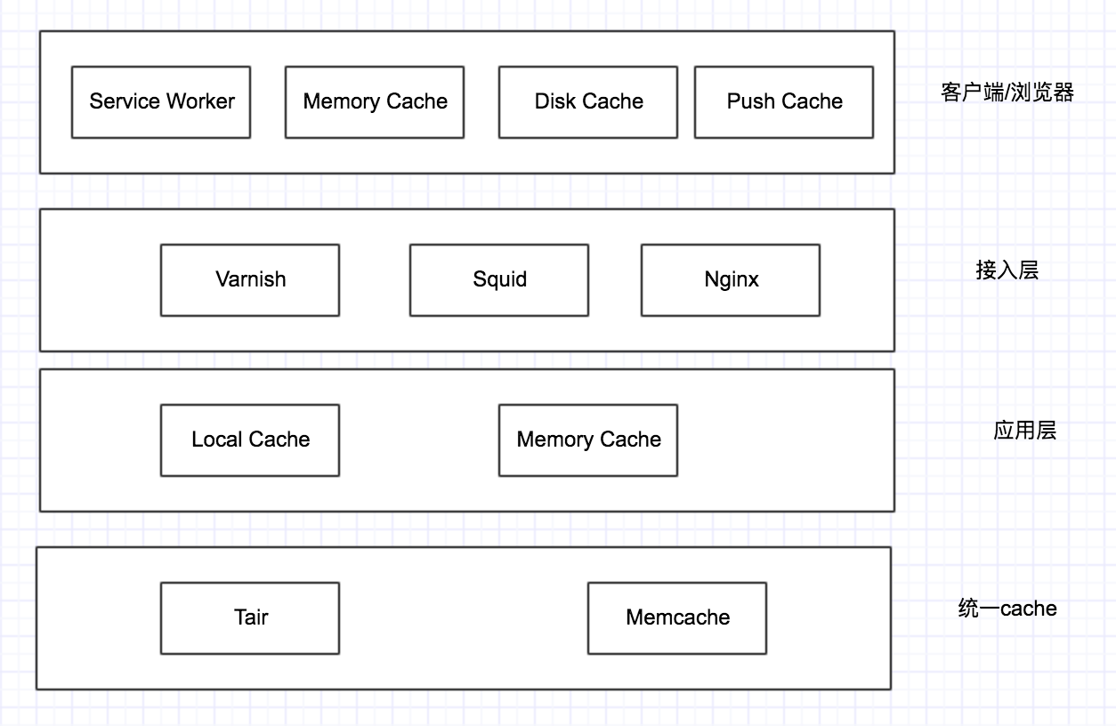
4.2.4 缓存设计
Notes:
缓存击穿、缓存失效、缓存雪崩

Slide 48
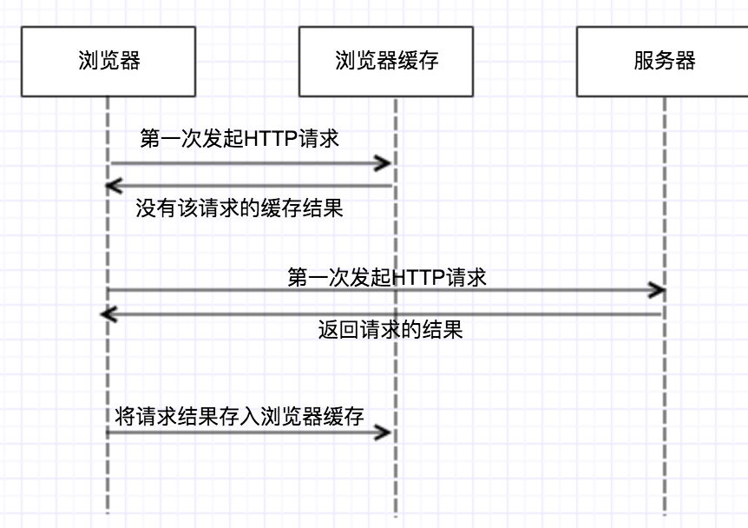
4.2.4 缓存设计

Slide 49
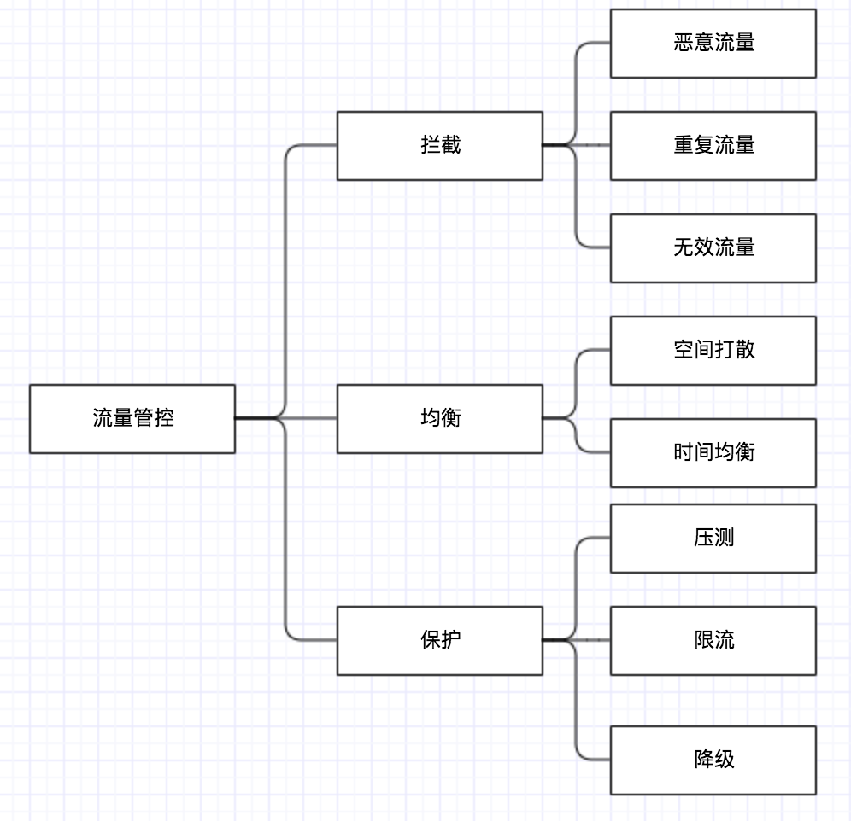
4.2.5 集群流量控制

Slide 50
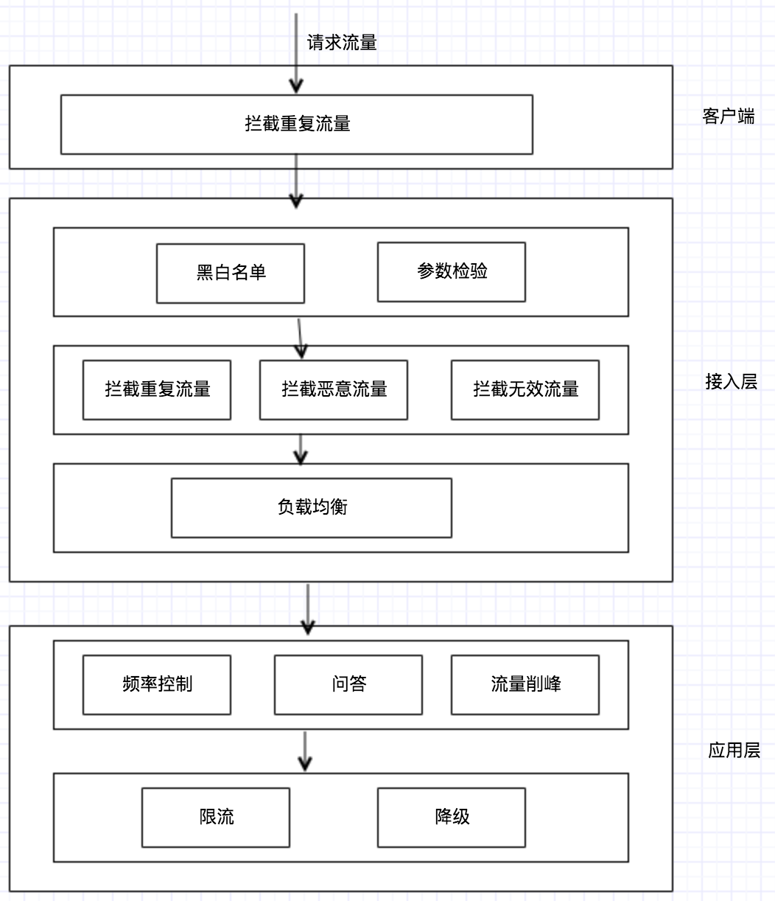
4.2.5 集群流量控制

Slide 51
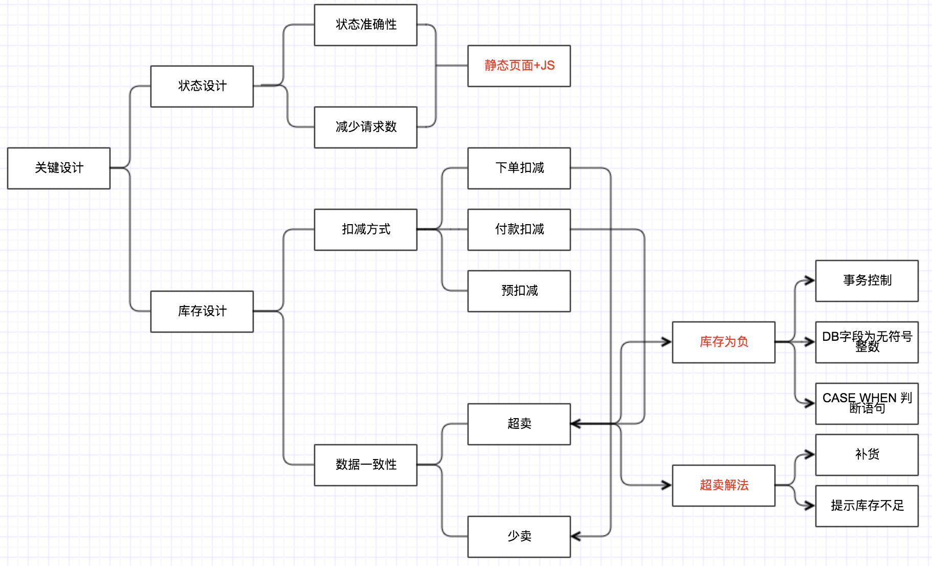
4.2.6 秒杀关键设计
Notes:
乐观锁、悲观锁

Slide 52
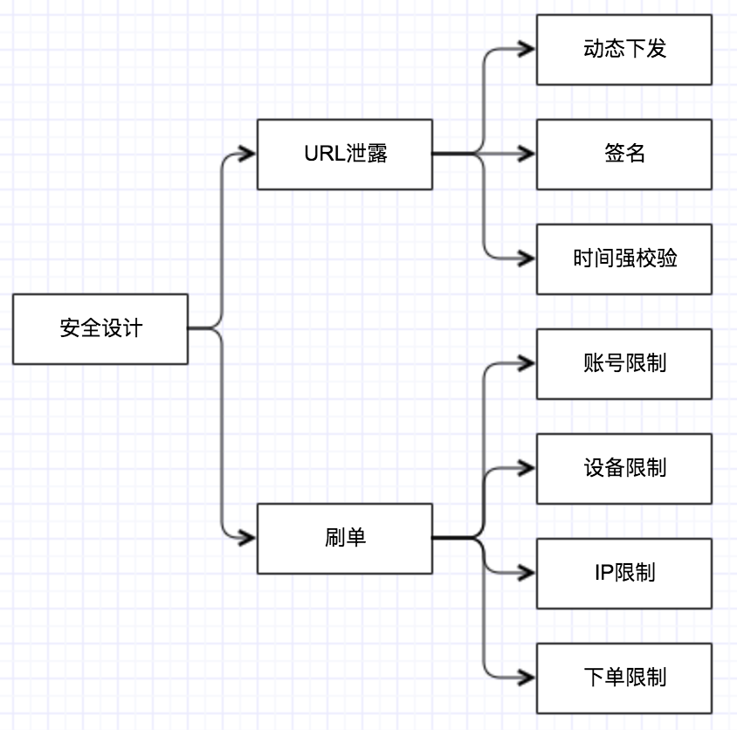
4.2.7 安全设计

Slide 53
4.3 本章小结
高并发优化的核心
少请求
少读
少写
读少
写少
数据一致性
强一致性
弱一致性
最终一致性

Slide 54
谢谢！

